Slide 1
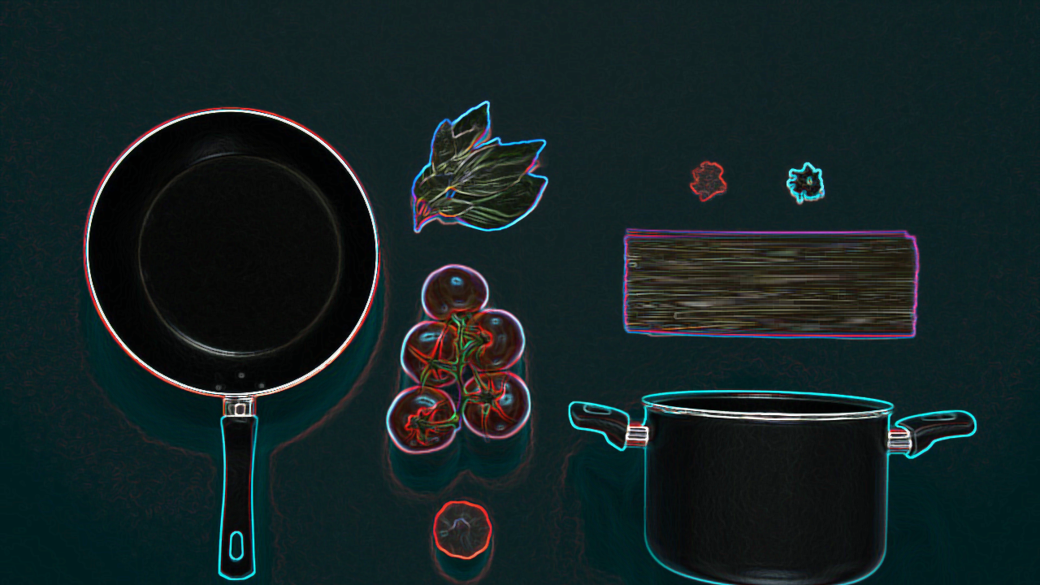
PAIOTNELA
Larissa Hessel
Leonardo Ciarcia
Lívia Nakashima
Lucas Silva
Michelle Azevedo
Regino Trindade

Slide 2

HIGH LEVEL DESIGN

Slide 3

LOW LEVEL DESIGN

